Slide 1
ONBOARDING Certicámara
CO_661_PLAN_SEMILLA_2018_II

Slide 2


PRUEBA DE CONCEPTO

Slide 3
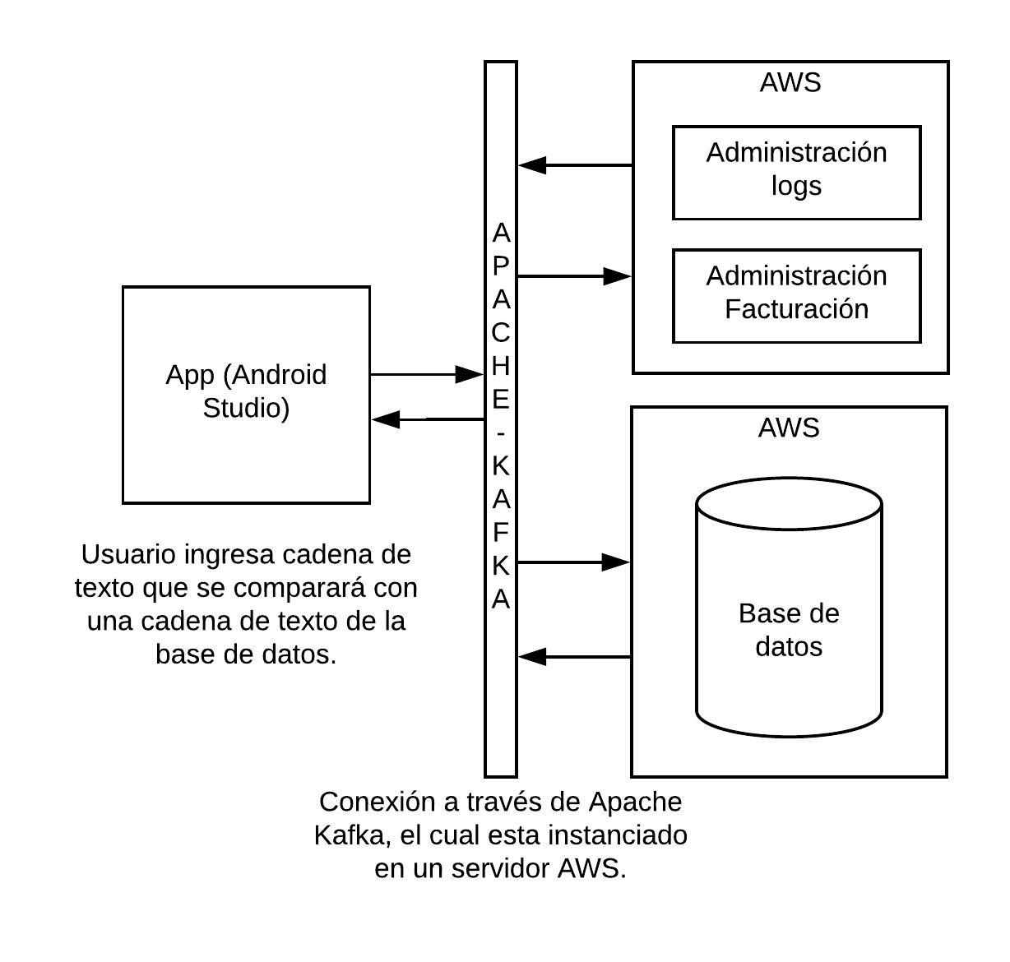
DISEÑO PRUEBA DE CONCEPTO

Slide 4



CARACTERÍSTICAS
1.
2.
3.

Slide 5

SUPUESTOS
1.
2.
3.

Slide 6

CONCLUSIONES

Slide 7

CONCLUSIONES
1.
2.
3.

Slide 8
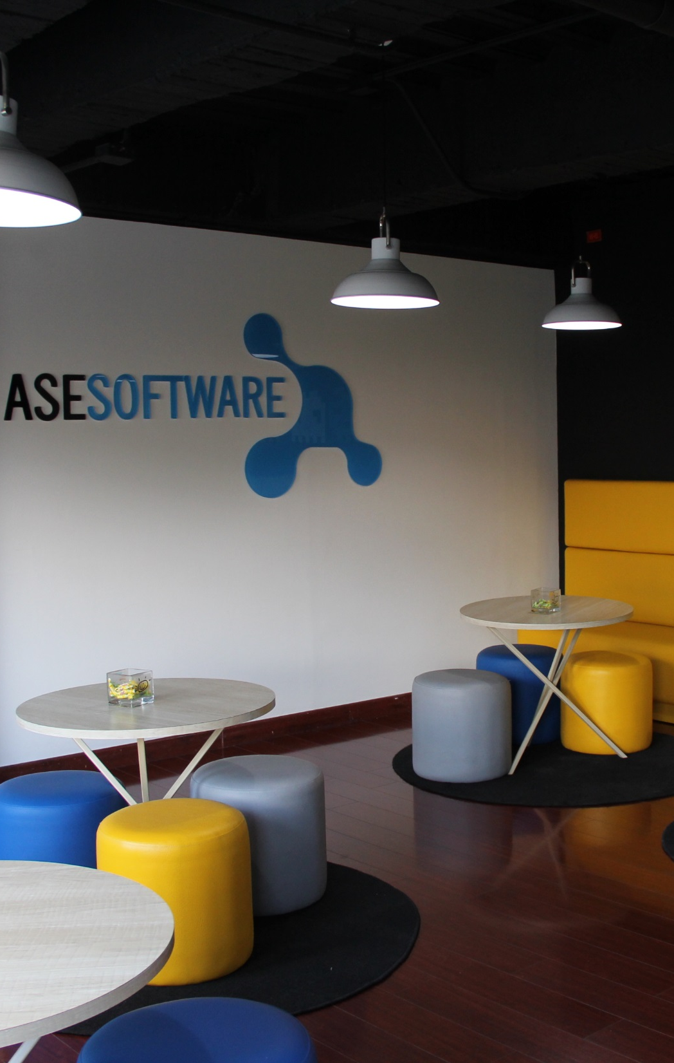
MODIFICACIONES DOCUMENTO
1.
2.
3.

Slide 9

TEMAS DE RELEVANCIA
1.
2.
3.

